Slide 1

Aprendizaje de Máquina
Dr. Leon Felipe Palafox Novack
lpalafox@up.edu.mx

Slide 2
Introducción
2
Qué es Machine Learning

Slide 3
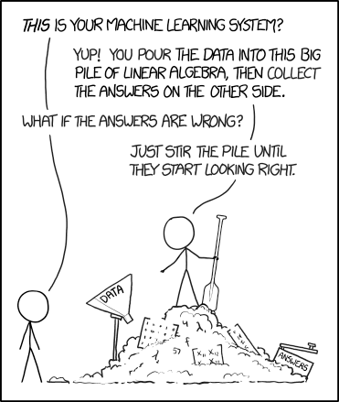

Slide 4
¿Qué es Machine Learning?
Durante los 80s – 90s, mucho de lo que hoy llamamos Machine Learning se denominaba Inteligencia Artificial. IA era un termino sombrilla para todo lo que implicaba un entrenamiento usando datos.
Redes Neuronales
Algoritmos genéticos
Lógica difusa
Modelos probabilísticos

Slide 5
Renacimiento de ML
A finales de 1990s, mucha gente comenzó a utilizar herramientas más formales para el aprendizaje, mucha gente de matemáticas y estadística comenzaron a involucrarse con la comunidad de Machine Learning.

Slide 6
Renacimiento de ML
IA se renombro Machine Learning, y muchos algoritmos clásicos de IA fueron adoptados por la comunidad de ML
Maquinas de Soporte Vectorial
K-Means
Regresión Lineal
Inferencia Bayesiana

Slide 7
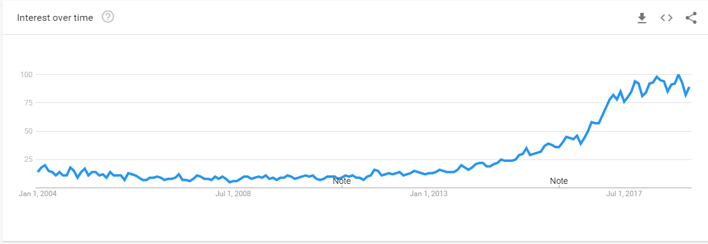
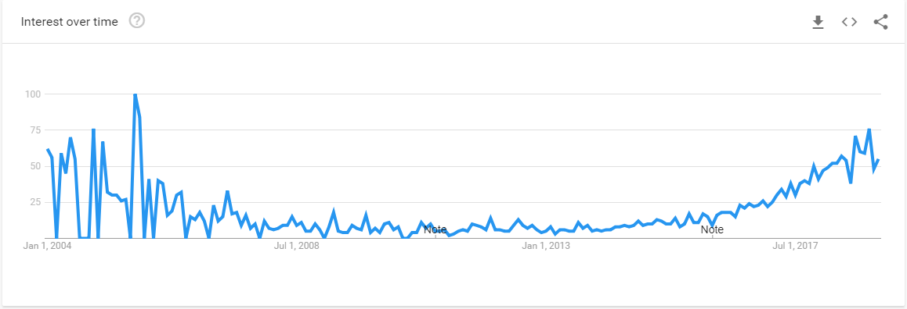

Slide 8
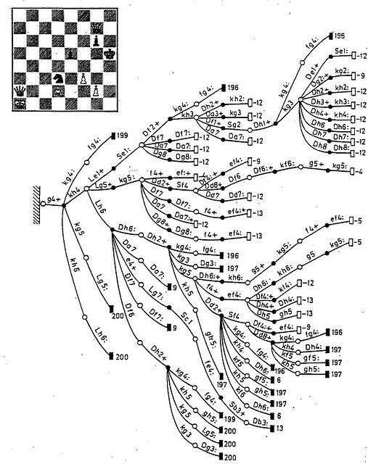
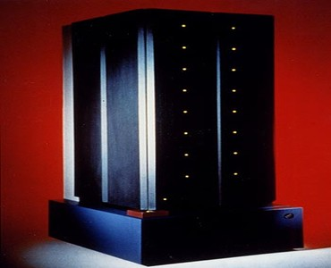
Deep Blue, IBM

Slide 9
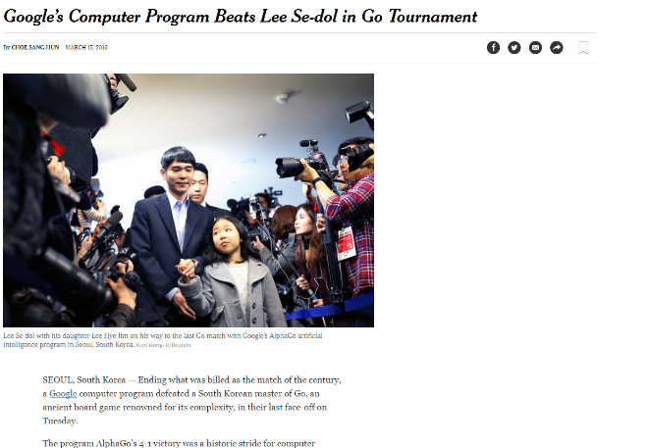

Slide 10
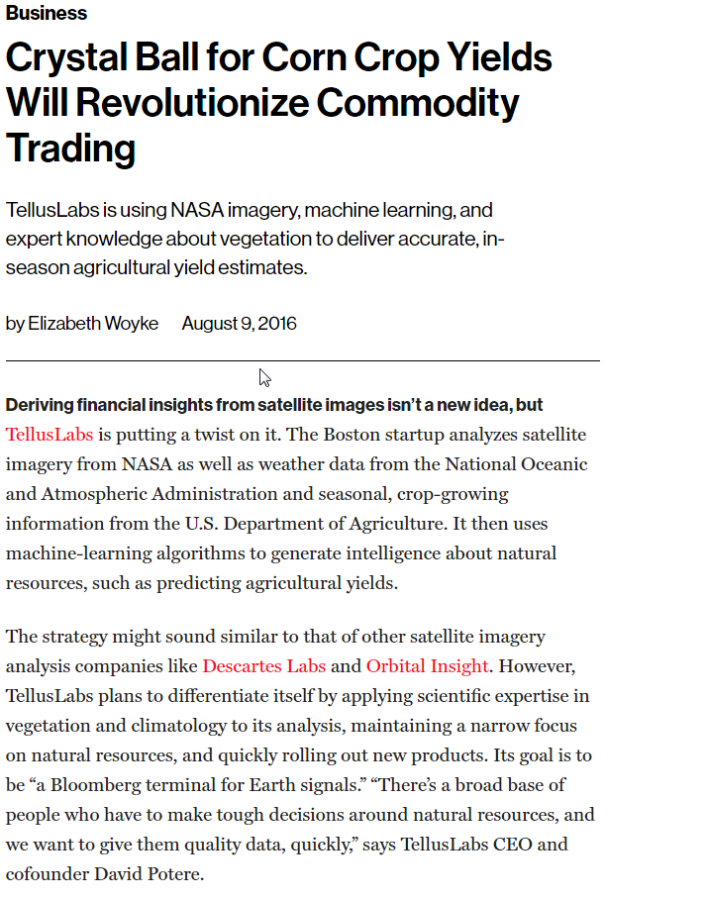

Slide 11
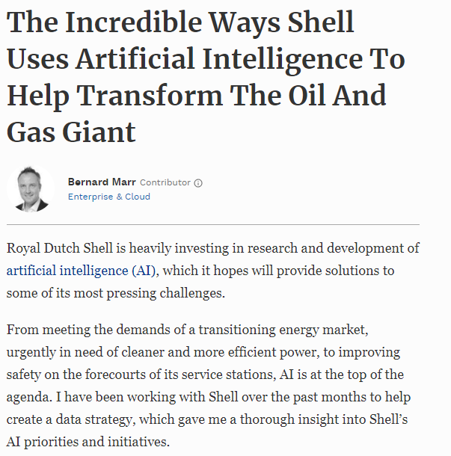

Slide 12
Actividad Grupal

Slide 13
Mensaje 1
Mafia
Poder
Corrupción
Complot
México

Slide 14
Mensaje 2
Gol
México
Tirititito
Fútbol

Slide 15
Como supieron ?
Las palabras están asociadas a cada persona
Su cerebro correlaciona las palabras con las personas.
Su cerebro calcula las probabilidades conjuntas de que la persona esté asociada al mensaje.

Slide 16
Aprendizaje Supervisado
Set de datos etiquetados
Set de emails con spam/not spam.
Reviews de Amazon (Estrellas)
Facebook like/not like.
Stock Market - > Volumen
Algoritmo
Regresión Lineal
Regresión Logística
Maquinas de Soporte Vectorial
Deep Learning (Neural Networks and Convolutional NN)

Slide 17
Aprendizaje Supervisado
Data
Labels
Algorithm
(Naïve Bayes, Deep Nets, SVMs, Logistic Regression)
System
Mail Inbox
Not Spam
Spam
Not Spam
Not Spam
Spam
Spam
Cada categoría tendrá features que lo van a caracterizar
Spam: Offer, Viagra, medicine, Free, Conference in China
Not Spam: UP, Machine Learning, Evento, Mia, Mónica

Slide 18
Métodos de Validación
Cross Validation
Prevenir overfitting.
Encontrar el major set de parámetros.
Bias-Variance Analysis
“The needs of the Many outweigh the needs of the few”
Spock
No le quieres decir a alguien que tiene cancer, pero en verdad no le quieres decir a alquien que no tiene, en caso de que si tenga.

Slide 19
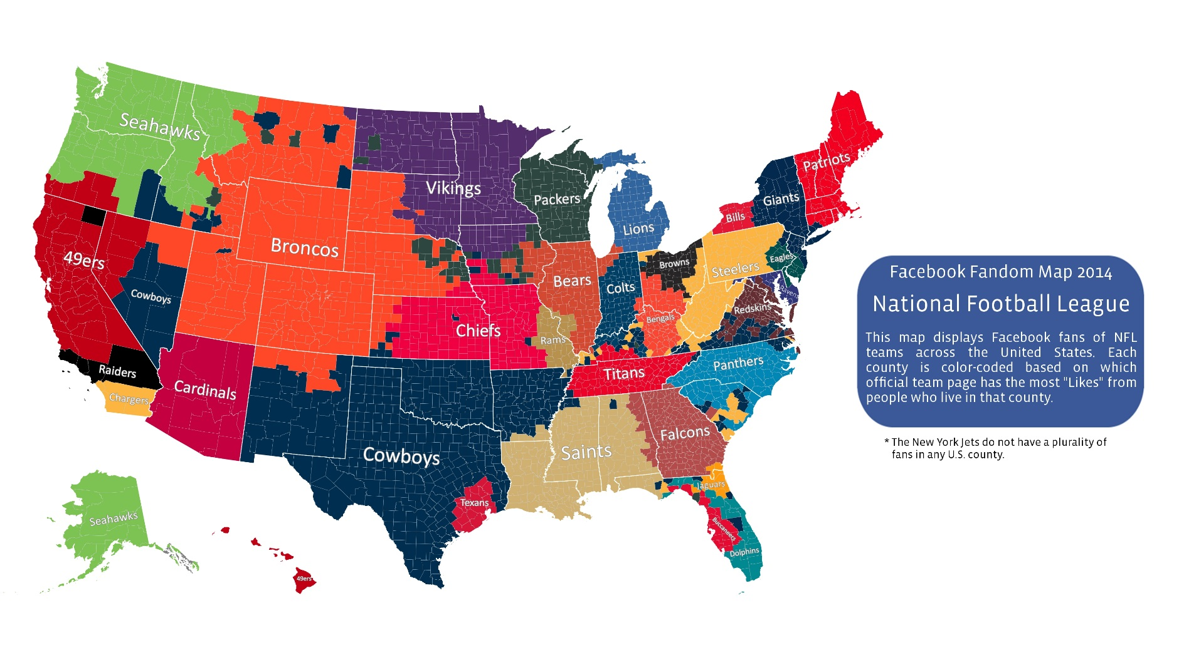
Actividad Grupal

Slide 20
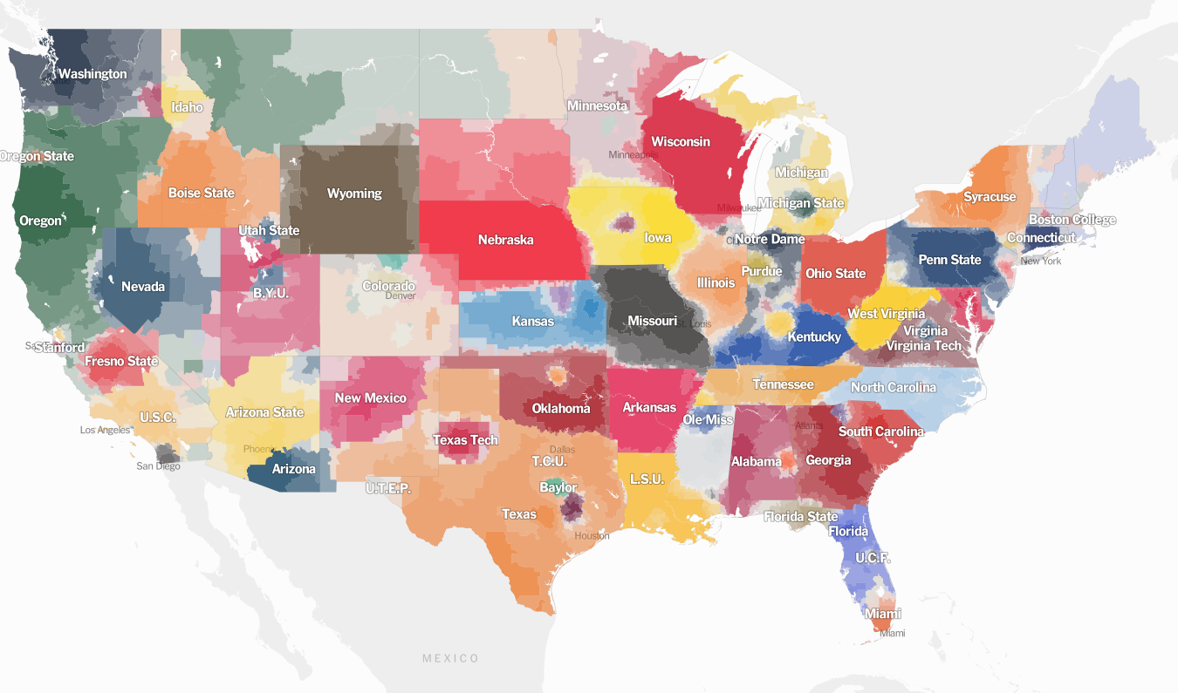
Actividad Grupal

Slide 21
Descubrimiento de conocimiento
No necesitamos etiquetas
Los datos se organizan sólos
La mayoría de los algoritmos descubren solos esa organización

Slide 22
Aprendizaje No Supervisado
Data
Algorithm
(K-Means, LDA, Autoencoders)
Inbox
Los elementos que describen cada datum, en este caso son las palabras en cada email.
Cada tópico tendrá características que los separen del resto.
Investigación: NLP, Propuesta, Machine Learning, Deep Nets, Bayesian
Family: Mia, Casa, Mexico
Classes: Calificaciones, Tarea, Extensión, Horas de oficina

